Slide 1
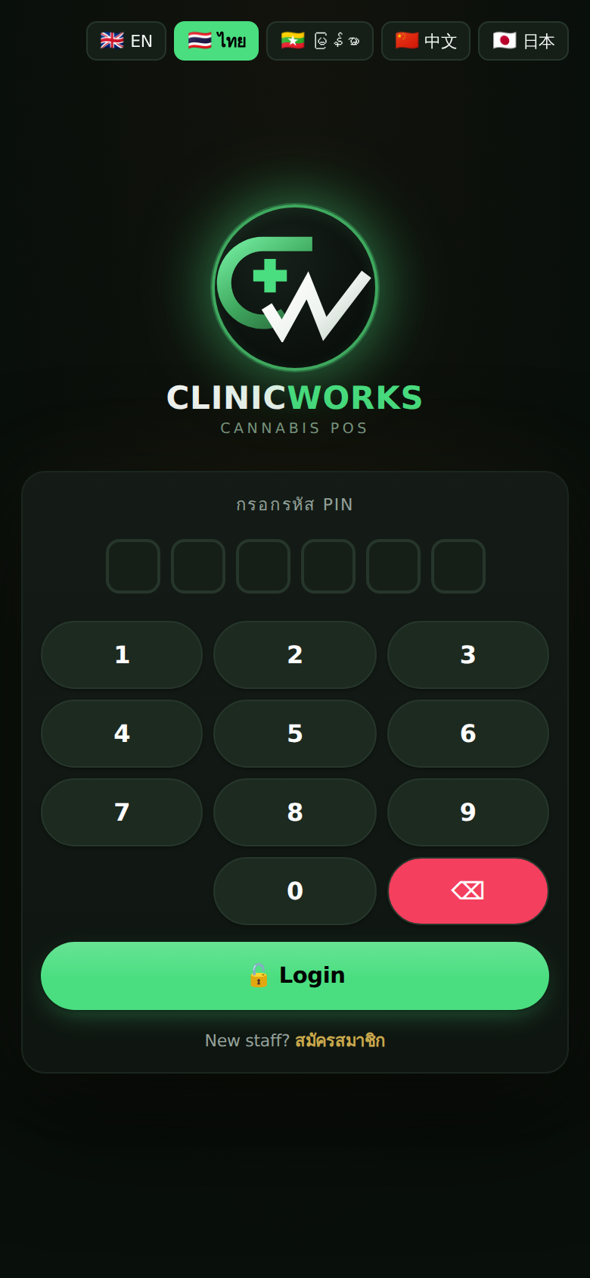
ClinicWorks POS
สิ่งที่ยังไม่เสร็จ · ทุกการเชื่อมต่อ · ทำยังไง
What's still open, every connection, and how to do it
โค้ดเสร็จแล้วทั้งหมด ที่เหลือคือการตั้งค่าและข้อมูล — ไม่ใช่การเขียนโปรแกรม
dank-medical-pos-app.vercel.app · 24 สิงหาคม 2026
Notes:
The code side is finished. Everything on this list is a Vercel setting, a data-entry job, or a decision only the owner can make.

Slide 2
ภาพรวม — เหลืออะไรบ้าง
At a glance: what is actually left
1
5
2
3
ตัวบล็อกเดียว
ค่าที่ต้องตั้งใน Vercel
งานป้อนข้อมูล
เรื่องที่รอเจ้าของตัดสินใจ
MASTER_PIN — nobody can log in until this is set
env vars across two projects, then Redeploy
real costs in StoreHub · branch budgets in-app
nobody else can answer these
ทำไมถึงเหลือแค่นี้
ตัวแอปเชื่อม StoreHub ครบแล้ว (396 สินค้า) · ออเดอร์จากเว็บตัดสต็อกได้แล้วในโค้ด · รูปสินค้าตรงกันทั้ง POS และเว็บ · ลูกหนี้ กำไรต่อ SKU งบสาขา ทำเสร็จหมด The app talks to StoreHub, cuts stock from website orders, matches photos across POS and site, and has the debtor ledger, per-SKU margin and branch budgets. None of that is waiting on more code. ที่เหลือคือของที่ผมแตะไม่ได้ — คีย์และค่าตั้งอยู่ในหน้า Vercel, ต้นทุนจริงอยู่ใน StoreHub, และคำตอบบางข้อรู้อยู่คนเดียวคือเจ้าของ
Notes:
Four buckets: one blocker, five Vercel settings, two data-entry jobs, three decisions.

Slide 3
ทุกอย่างต่อกันยังไง
How every piece connects — and which links are not live yet
StoreHub
Upstash Redis
สินค้า · บิล · ลูกค้า
products, sales, customers
✅ ต่อแล้ว
กันเดา PIN / จำกัดจำนวนครั้ง
rate limit
⚠ ยังไม่ผูก
BRYAN POS
/api/storehub/* ดึงสินค้า/บิล
/api/order รับออเดอร์จากเว็บ
/api/grok ผู้ช่วย AI
/api/staff-auth ตรวจ PIN
สถานะอื่นเก็บใน localStorage
www.dankbangkok.com
✅ ต่อแล้ว
LINE + Email
เว็บลูกค้า (คนละ repo)
customer site
แจ้งเตือนออเดอร์
order alerts
⚠ ต้องตั้ง env
🔴 ล็อกอินไม่ได้
⚠ ต้องใส่คีย์
xAI (Grok)
พนักงาน / Staff
ปุ่ม AI ทุกปุ่ม
every AI button
แท็บเล็ตหน้าร้าน
shop tablets
เส้นสีเขียว = ใช้งานได้จริงแล้ว · เส้นเหลือง/แดง = โค้ดพร้อม แต่ยังขาดค่าตั้งค่า | Green links work today; amber and red are code-complete but waiting on a setting.
Notes:
Every amber or red link is a missing environment variable, not missing code.

Slide 4
🔴 ข้อ 1 — ตั้ง MASTER_PIN (ตัวบล็อกเดียวที่เหลือ)
Nobody can log in until this exists. Do this one first.
PIN 110114 ถูกเผาไปแล้ว — มันอยู่ในไฟล์ทดสอบใน repo ที่เป็น public ใครก็อ่านได้ ต้องตั้งเลขใหม่
หน้าที่จะเปลี่ยน
1
เปิด vercel.com → เลือกโปรเจกต์ dank-medical-pos-app
2
Settings → Environment Variables → Add New
3
Key = MASTER_PIN · Value = เลข 6 หลักใหม่ (ห้ามใช้ 110114 และห้ามส่งให้ใครทางแชท)
4
เพิ่ม MASTER_NAME = Bryan (CEO) ให้ระบบรู้ว่าเป็นใครตอนลง Audit
5
ติ๊กครบทั้ง Production / Preview / Development แล้วกด Save
6
ไปแท็บ Deployments → กด ⋯ ที่ตัวบนสุด → Redeploy (ไม่กด = ค่ายังไม่มีผล)
7
ทดสอบ: เปิดแอป ใส่ PIN ใหม่ ต้องเข้าได้ และ 110114 ต้องเข้าไม่ได้แล้ว
ตราบใดที่ยังไม่ตั้ง ประตูหลัง "claim PIN" จะยังเปิดอยู่โดยตั้งใจ — ตั้งเสร็จเมื่อไหร่ มันปิดตัวเองทันที
Notes:
The break-glass claim-PIN path stays open by design while MASTER_PIN is unset, and closes itself the moment it exists.

Slide 5
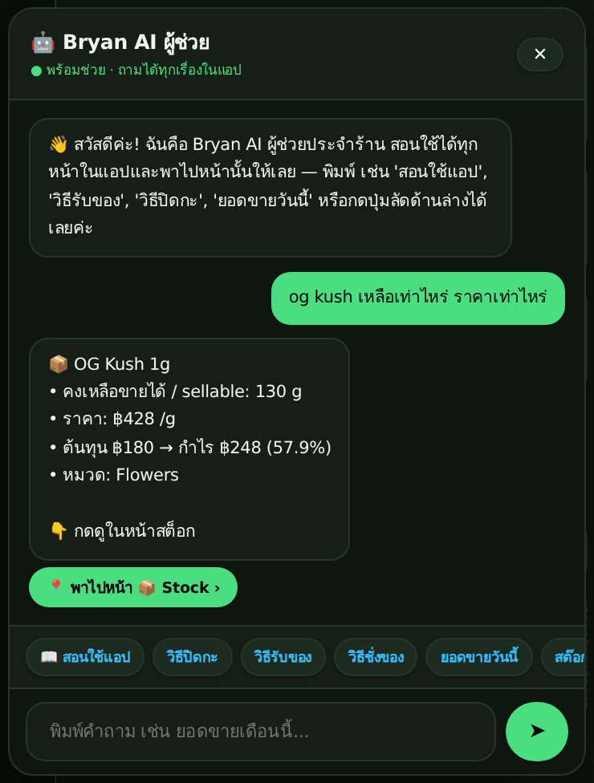
ข้อ 2 — ใส่ XAI_API_KEY ให้ผู้ช่วย AI ตอบได้ทุกคำถาม
The assistant already answers products and recipes without a key — this unlocks free-text questions
ทำงานอยู่แล้ว โดยไม่ต้องมีคีย์
ถามชื่อสินค้า (คงเหลือ ราคา ต้นทุน กำไร) · สูตรค็อกเทลทั้ง 14 สูตร · วิธีปิดกะ วิธีรับของ วิธีชั่งของ · ยอดขายวันนี้ · สต๊อกใกล้หมด · สินค้าขายดี — ทั้งหมดอ่านจากข้อมูลในแอปโดยตรง จึงไม่มีทางเดาตัวเลขผิด
Product lookups, all 14 bar recipes, the how-to answers and today's numbers are read straight out of app state.
ใส่คีย์แล้วได้เพิ่ม
1
Vercel → dank-medical-pos-app → Settings → Environment Variables
2
XAI_API_KEY = คีย์จากบัญชี xAI เดียวกับที่เว็บร้านใช้
3
GROK_MODEL = grok-4 (ใส่ไว้ให้ชัด ไม่ต้องเดา)
4
Save แล้ว Redeploy — ถามอิสระได้ทันที เช่น "เดือนนี้ควรลดราคาตัวไหน"
ภาพจริงจากแอป — ถามชื่อสินค้าได้อยู่แล้ววันนี้ ไม่ต้องมีคีย์
Notes:
Worth saying plainly: the manual and the product lookups already work. The key only adds free-text reasoning.

Slide 6
ข้อ 3–4 — ต่อ Upstash Redis ให้ครบทั้งสองโปรเจกต์
Without it the PIN-guess limit is per-instance, so guessing can be spread across servers
3
dank-medical-pos-app (POS)
4
dankbkk-site (เว็บลูกค้า)
ตอนนี้ Redis ผูกกับ dankbkk-site อย่างเดียว โปรเจกต์ POS ยังไม่ได้ผูก — /api/staff-auth, /api/grok และ /api/storehub/* จำกัดจำนวนครั้งผ่านมันทั้งหมด
repo นั้นเป็น private และแยกจากตัวนี้ การแก้ชื่อตัวแปรใน api/_store.js ที่ทำใน POS จึงไปไม่ถึง ต้องเพิ่มชื่อสองตัวด้วยมือ
1
Vercel → Storage → เลือก Redis ตัวที่มีอยู่แล้ว
1
เปิดโปรเจกต์ dankbkk-site → Settings → Environment Variables
2
Connect Project → เลือก dank-medical-pos-app
2
ก๊อปค่าจาก KV_REST_API_URL ไปสร้าง UPSTASH_REDIS_REST_URL
3
Redeploy โปรเจกต์ POS
3
ก๊อปค่าจาก KV_REST_API_TOKEN ไปสร้าง UPSTASH_REDIS_REST_TOKEN
4
โค้ดรับได้ทั้งชื่อ UPSTASH_REDIS_REST_* และ KV_REST_API_* จึงไม่ต้องเปลี่ยนอะไรเพิ่ม
4
Save แล้ว Redeploy
Notes:
Same Redis instance, two projects. The POS one is a Connect Project click; the site one needs two names copied by hand.

Slide 7
ข้อ 5 — เปิด STOREHUB_PUSH_ORDERS=1
On dankbkk-site. Until this is 1, every website order records stock: skipped — and the shop keeps selling what the site already sold
ลูกค้าสั่งบนเว็บ
/api/order เก็บออเดอร์
จองสต็อกใน StoreHub
แจ้ง LINE + อีเมล
order on site
order stored
stock cut
LINE + email
ขั้นที่ 3 คือขั้นเดียวที่ตัดสต็อกจริง และมันจะไม่ทำงานเลยถ้าไม่ตั้งค่านี้
ทำยังไง
เช็คได้ยังไงว่าตัดหรือไม่ตัด
1
Vercel → dankbkk-site → Settings → Environment Variables
ทุกออเดอร์เก็บสถานะไว้ในตัวมันเอง และข้อความ LINE บอกด้วย: cut = ตัดสต็อกเรียบร้อย skipped = ยังไม่ได้ตั้ง env (สถานะตอนนี้) failed = ตัดไม่สำเร็จ ต้องนับมือ รายการที่ไม่มี shId จะถูกใส่ใน needsManualCount ให้พนักงานหักเอง — เมื่อก่อนการข้ามนี้เงียบสนิท ร้านเลยขายของที่เว็บขายไปแล้ว
2
STOREHUB_PUSH_ORDERS = 1 (เลขหนึ่ง ไม่ใช่ true)
3
Save แล้ว Redeploy
4
สั่งซื้อทดสอบ 1 ชิ้น แล้วดูว่า StoreHub สต็อกลดจริง
Notes:
The skip used to be silent. It now reports itself in the order record and in the LINE alert.

Slide 8
ขั้นตอนใน Vercel — ใช้กับข้อ 1–5 ทุกข้อ
One click path, and the mistake that wastes the whole trip
⚠ ข้อผิดพลาดที่เจอบ่อยที่สุด
1
เข้า vercel.com แล้วล็อกอินด้วยบัญชี GitHub เดิม
ตั้งค่าแล้วไม่กด Redeploy
ค่าใหม่จะมีผลกับ deployment ที่สร้างหลังจากนั้นเท่านั้น ของเดิมที่รันอยู่ยังใช้ค่าเก่า — ดูเหมือนตั้งแล้วไม่ทำงาน ทั้งที่แค่ยังไม่ได้ deploy ใหม่
2
หน้า Dashboard จะเห็นรายชื่อโปรเจกต์ — เลือกให้ถูกตัว
dank-medical-pos-app = แอป POS | dankbkk-site = เว็บลูกค้า
3
แถบบนของโปรเจกต์ → Settings
4
เมนูซ้าย → Environment Variables
🔒 กฎเรื่องคีย์
repo นี้เป็น public — ห้ามพิมพ์คีย์ PIN หรือ token ลงในโค้ด ใน commit หรือส่งมาในแชท ที่เดียวที่เก็บได้คือหน้า Environment Variables ของ Vercel
ถ้าเผลอส่งไปแล้ว ให้ถือว่าคีย์นั้นตายแล้ว — ไปเพิกถอนแล้วออกใหม่
5
ช่อง Key ใส่ชื่อตัวแปร · ช่อง Value ใส่ค่า · ติ๊ก Production, Preview, Development ให้ครบ → Save
6
กลับไปแท็บ Deployments → กด ⋯ ที่บรรทัดบนสุด → Redeploy
Notes:
Setting the variable without redeploying is the single most common reason "it did not work".

Slide 9
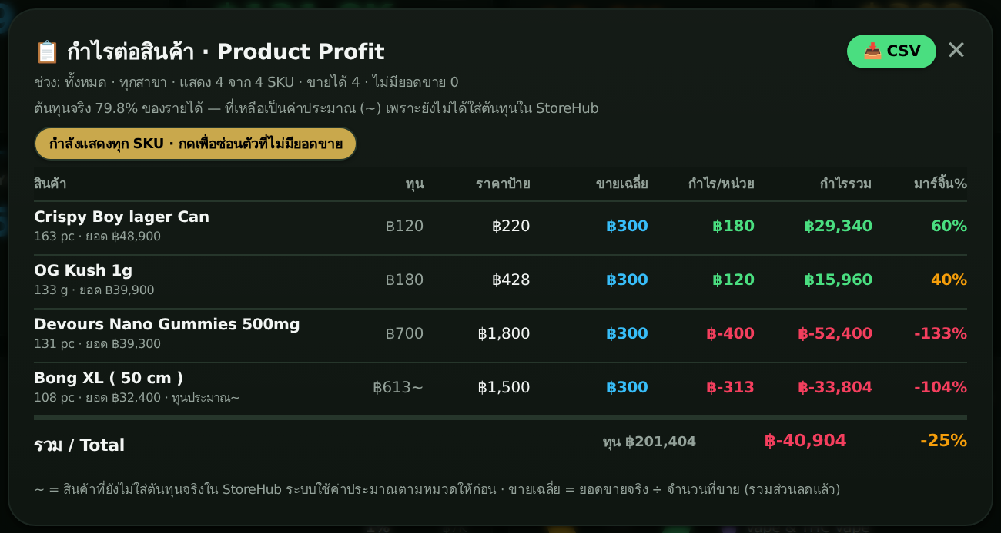
🥇 ข้อ 6 — ใส่ต้นทุนจริงใน StoreHub (คุ้มที่สุดในลิสต์)
Every margin, the net profit and every pricing decision is only as good as this number
ทำไมข้อนี้สำคัญที่สุด
แอปบอกอยู่แล้วว่ารายได้กี่ % ที่ยืนอยู่บนต้นทุนจริง (ตัวอย่างในภาพ 79.8%) ส่วนที่เหลือเป็นค่าประมาณตามหมวด ตัวเลขกำไรทุกตัวจึงคลาดเคลื่อนตามนั้น นี่ไม่ใช่งานเขียนโปรแกรม เป็นงานคีย์ข้อมูล — และเป็นข้อที่ให้ผลตอบแทนสูงสุดในลิสต์ทั้งหมด
1
เปิด docs/sku-summary.pdf — เป็นใบงานที่พิมพ์ไปนั่งกรอกได้
2
ในแอป กด ↓ ตารางกำไรทุก SKU เพื่อโหลด CSV — ช่อง no-cost คือรายการที่ยังไม่มีต้นทุน
3
ไล่ใส่ใน StoreHub เริ่มจากตัวขายดีก่อน ไม่ต้องทำครบทีเดียว
ภาพจริงจากแอป · กด 📋 กำไรต่อสินค้า ที่หน้า Dashboard — เครื่องหมาย ~ คือตัวที่ยังเดาต้นทุนให้
4
กด 🔄 ในแอปเพื่อ sync ใหม่ แล้วดูว่า % ต้นทุนจริงขยับขึ้น
Notes:
The app reports its own trust level. Filling costs raises it; nothing else does.

Slide 10
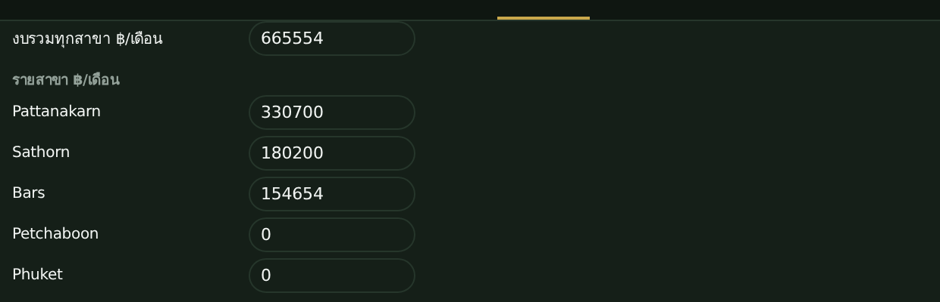
ข้อ 7 — ใส่งบค่าใช้จ่าย เพชรบูรณ์ และ ภูเก็ต
Both sit at 0, so those branches show no fixed cost and their net profit reads too high
เส้นทางในแอป
1
ล็อกอินด้วย PIN ของเจ้าของ
2
แท็บ 💰 การเงิน
3
ปุ่มย่อย 💸 ค่าใช้จ่าย Expenses
4
กด ✏ แก้งบ Edit Budget
ภาพจริงจากแอป — Petchaboon และ Phuket ยังเป็น 0
5
ใส่ตัวเลขต่อเดือนของแต่ละสาขา
ต้องล็อกอินด้วยสิทธิ์ Master/CEO เท่านั้นถึงจะเห็นปุ่ม ✏ แก้งบ — พนักงานทั่วไปแก้ตัวเลขงบไม่ได้ และทุกครั้งที่บันทึกจะลง Audit Log ว่าใครแก้
6
กด 💾 บันทึกงบ + ลง Audit
แอปหารเป็นรายวันให้เอง (÷30) และจำกัดจำนวนวันไว้เท่าที่ผ่านมาจริงในเดือนนั้น
Notes:
Owner-only by design; every save is written to the audit log.

Slide 11
ข้อ 8 — สร้างรูปสินค้า 41 รายการ
The plumbing is finished; the pictures are what is missing
ไฟล์ที่เตรียมไว้ให้แล้ว
ทำเสร็จแล้วเอาเข้าระบบยังไง
docs/botanical-legends-prompts.pdf คำสั่งเจนรูป 41 รายการ ในสไตล์การ์ด BOTANICAL LEGENDS ของร้านเอง handoff/image-jobs.json ไฟล์เดียวกันในรูปแบบที่ ChatGPT/Codex อ่านต่อได้ทันที handoff/README-CHATGPT.md คู่มือเต็ม ว่าอัปโหลดอะไร สั่งอะไร
1
อัปโหลด image-jobs.json เข้า ChatGPT แล้วสั่งให้เจนตาม promptB_artOnly
2
เซฟไฟล์ลงโฟลเดอร์ assets/products/ ตั้งชื่อไฟล์ให้ตรงกับ id ในไฟล์งาน
3
รัน node handoff/apply-images.mjs --dry เพื่อดูก่อนว่าจะเปลี่ยนกี่รายการ
4
ถ้าจำนวนตรงกับไฟล์ที่ใส่ ค่อยรันจริงโดยตัด --dry ออก
ใช้ promptB_artOnly เท่านั้นสำหรับแอปและเว็บ ตัว POS วาดชื่อสินค้ากับราคาทับลงบนรูปเองอยู่แล้ว ถ้าใช้การ์ดที่มีตัวหนังสือฝังมา (promptA) จะกลายเป็นพิมพ์ซ้อนสองชั้น · promptA (3:2 มีตัวหนังสือ) เก็บไว้ใช้กับ IG และป้ายเมนู
5
commit แล้ว Vercel deploy เอง
ตอนนี้ products.json มีรูปแค่ 53 จาก ~395 SKU ที่ขายจริง · ตัวที่ไม่มีรูปจะแสดงอิโมจิของหมวดแทน ไม่พัง
Notes:
promptB is the art-only variant. promptA has lettering baked in and is for IG and menu boards.

Slide 12
ข้อ 9–11 — สามเรื่องที่รอเจ้าของตัดสินใจ
Nobody else can answer these, and each one is blocking a cleanup
9
10
11
ลบโปรเจกต์ Vercel ที่ซ้ำ
ไฟล์ HTML ที่ค้างอยู่ใน repo POS
เมนูของเว็บลูกค้าจะเอาจากไหน
dankbkk-site-4jrn · ตรวจแล้ว ลบได้เลย
5 files + i18n.js
53 curated vs 395 raw
เช็คกับ Vercel แล้ว: dankbkk-site ถือ dankbangkok.com และ www.dankbangkok.com — ตัวนี้คือของจริง เก็บไว้ · dankbkk-site-4jrn ไม่มีโดเมนของร้านเลย มีแต่ URL .vercel.app ของตัวเอง และไม่มีโค้ดตรงไหนเรียกใช้ · ทั้งคู่ผูก repo เดียวกัน push ทีนึงจึง build สองรอบ
staff.html · build-your-joint.html · labels.html · status.html · SUMMARY.html และ i18n.js ที่ทั้งสี่ไฟล์เรียกใช้ — เป็นของเว็บลูกค้าแต่มาอยู่ใน repo นี้
products.json 53 รายการ ชื่อสวย มีรูป · หรือ feed จาก POS 395 รายการที่ใช้อยู่ตอนนี้ ซึ่งมีชื่ออย่าง "( Bar ) Tequila shot" โผล่บนเว็บ
ต้องการคำตอบ: Vercel → dankbkk-site-4jrn → Settings → เลื่อนลงล่างสุด → Delete Project (ผมลบให้ไม่ได้ เครื่องมือที่ต่ออยู่อ่านได้อย่างเดียว)
ต้องการคำตอบ: ไฟล์ไหนยังใช้อยู่จริงในแต่ละวัน — ผมไม่ลบเองจนกว่าจะได้คำตอบ
ต้องการคำตอบ: เลือกอย่างใดอย่างหนึ่ง แล้วผมตั้ง POS_FEED_PATHS ให้ตรงกัน
Notes:
Three questions. Each answer unblocks a cleanup I am deliberately not doing on my own.

Slide 13
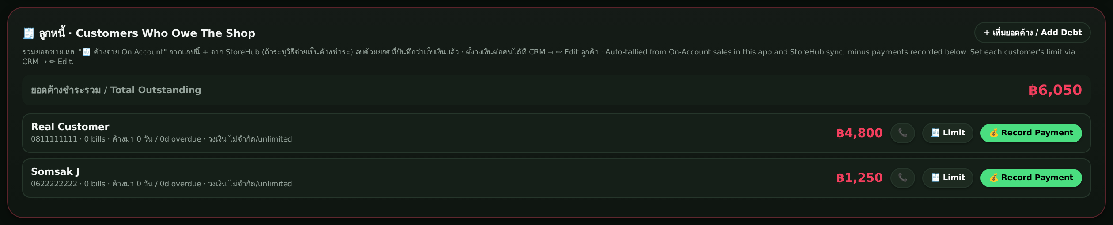
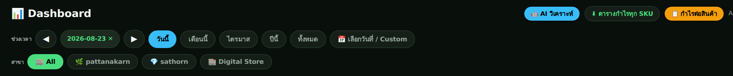
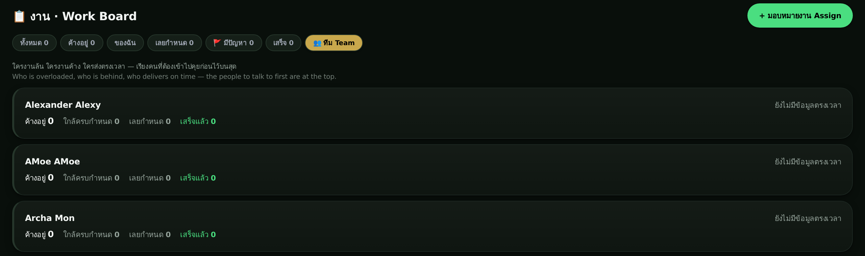
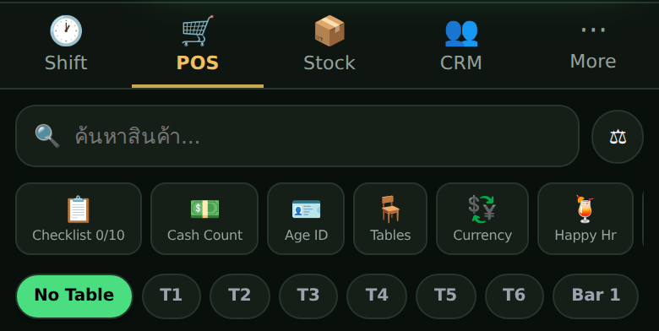
เสร็จแล้วและตรวจแล้ว — ไม่ต้องถามซ้ำ
Built, tested and live. Two of these were asked for twice because nobody could find them.
ลูกหนี้ค้างชำระ
ปุ่ม ◀ ▶ เลื่อนวัน/เดือน
Finance · การ์ดบนหน้า Dashboard พาไปให้แล้ว
Dashboard · เลื่อนย้อนหลังได้ทุกช่วง แล้วกด ✕ กลับวันนี้
เสร็จแล้วด้วย
· รูปสินค้าตรงกันทั้ง POS และเว็บ (เทสต์เทียบ 430 ชื่อ)
· ราคาเมนูรวม VAT ตรงกับหน้าร้าน
· ผู้ช่วยตอบชื่อสินค้าและสูตรบาร์ได้เอง
· เปิด/ปิดกะมีเช็คลิสต์ 7 ข้อ ลง Audit
· บาร์ 14 สูตร พร้อมต้นทุนต่อแก้ว
มุมมองหัวหน้า — ใครงานล้น ใครส่งตรงเวลา
มือถือเหลือ 5 แท็บ
Work · ปุ่มย่อย ทีม Team
Shift · POS · Stock · CRM · More
Notes:
The debtor ledger and the SKU margin table were both requested twice — they existed, just buried.

Slide 14
ทำตามลำดับนี้
Do them in this order — the first three take one visit to Vercel
1
ตั้ง MASTER_PIN + MASTER_NAME แล้ว Redeploy
5 นาที
the only thing blocking login
2
ใส่ XAI_API_KEY + GROK_MODEL ในรอบเดียวกัน
2 นาที
unlocks free-text AI answers
3
Connect Redis เข้ากับโปรเจกต์ POS
3 นาที
makes the PIN-guess limit real
4
ตั้ง STOREHUB_PUSH_ORDERS=1 + สอง UPSTASH_* บน dankbkk-site
5 นาที
website orders start cutting stock
5
ใส่ต้นทุนจริงใน StoreHub เริ่มจากตัวขายดี
ทำเรื่อย ๆ
highest value on the whole list
6
ใส่งบเพชรบูรณ์/ภูเก็ต ในแอป
2 นาที
Finance → 💸 → ✏ แก้งบ
7
ตอบสามคำถามหน้าที่แล้ว
แค่ตอบ
unblocks three cleanups
ข้อ 1–4 คือหน้า Vercel ทั้งหมด ทำรวดเดียวได้ในครั้งเดียว · ข้อ 5–6 อยู่ในแอปและ StoreHub · ข้อ 7 แค่ตอบกลับมา
Notes:
Items 1 to 4 are one visit to Vercel. Item 5 is ongoing data entry and is the one that changes the numbers most.

